Slide 1
Luyện Từ và Câu
DANH TỪ CHUNG VÀ DANH TỪ RIÊNG

Slide 2
MỤC ĐÍCH YÊU CẦU
Nhận biết được danh từ chung và danh từ DT riêng dựa trên dấu hiệu về ý nghĩa khái quát của chúng.
Nắm được quy tắc viết hoa DT riêng và bước đầu vận dụng quy tắc đó vào thực tế.

Slide 3
Nghĩa
Dòng nước chảy tương đối lớn, trên đó có thuyền bè qua lại được
Dòng sông lớn nhất chảy qua nhiều tỉnh phía Nam nước ta
Người đứng đầu nhà nước phong kiến
Vị vua có công đánh đuổi giặc Minh, lập ra nhà Lê ở nước ta
Từ
a.sông
b.Cửu Long
c.vua
d.Lê Lợi

Slide 4
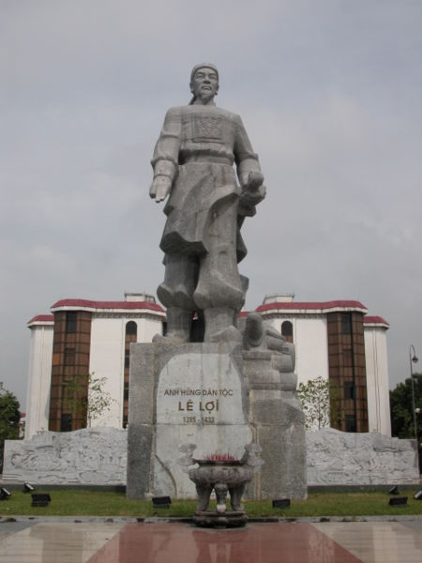

Slide 5
Thế nào là danh từ chung, danh từ riêng ? Lấy ví dụ

Slide 6
Ghi nhớ
Danh từ chung là tên chung của một loại sự vật
Danh từ riêng là tên riêng của một sự vật. Danh từ riêng luôn luôn được viết hoa

Slide 7
Luyện tập
Chúng tôi/ đứng/ trên/ núi/ Chung/. Nhìn/ sang/ trái/ là/ dòng/ sông/ Lam/ uốn khúc/ theo/ dãy/ núi/ Thiên Nhẫn/. Mặt/ sông/ hắt/ ánh/ nắng/ chiếu/ thành/ một/ đường/ quanh/ co/ trắng xóa/. Nhìn/ sang/ phải/ là/ dãy/ núi/ Trác/ nối/ liền/ với/ dãy/ núi/ Đại Huệ/ xa xa. Trước/ mặt/ chúng/ tôi/, giữa/ hai/ dãy/ núi/ là/ nhà/ Bác Hồ/.

Slide 8
Tìm các danh từ trong đoạn thơ sau:
Vua Hùng một sáng đi săn
Trưa tròn bóng nắng nghỉ chân chốn này
Dân dâng một quả xôi đầy
Bánh chưng mấy cặp, bánh giầy mấy đôi
Lời giải:
vua/ Hùng/ một/ sáng/ trưa/ bóng/ nắng/ chân/chốn/ này/ dân/ một/ quả/ xôi/ bánh chưng/ bánh giầy/ mấy/ cặp/ đôi

Slide 9
Danh từ chung
Núi/dòng/sông dãy/ mặt/ sông/ ánh/ nắng/ đường/ dãy/ nhà/ trái/ phải/ giữa/ trước
Danh từ riêng
Chung/ Lam/ Thiên Nhẫn/ Trác/ Đại Huệ/ Bác Hồ

